Slide 1
Paradise Hotel 2011
Seersuksessen Paradise Hotel lever videre, og det idylliske stedet i Mexico står klart til å ta imot en ny gjeng norske ungdommer. Men selv om Paradise Hotel er godt kjent i Norge etter to kontroversielle og engasjerende sesonger, vet verken deltakere eller seere hva de kan vente seg når hotellet åpnes for tredje gang.
Under den stekende søramerikanske solen er ingen trygge i det kompromissløse spillet om 300 000 kroner. Utgangspunktet er som det alltid har vært på Paradise Hotel; den som står uten partner etter ukas parseremoni må pakke kofferten og forlate hotellet. Men spillet kan når som helst ta overraskende vendinger, for ingen vet hvem som sjekker inn neste gang eller når nestemann må sjekke ut.
I løpet av oppholdet skal Mister og Miss Paradise kåres, tradisjonen tro, men som med mye annet i årets sesong blir ting gjort med en ny vri. Vær forberedt på flere intriger og overraskelser enn noen gang, på hotellet hvor romantikk og taktikk går hånd i hånd.
fra TV3s nettsider
Notes:
Lysbilde 1:
Programomtale fra TV3

Slide 2
Statistikker:
- første sesong i 2009
- gjennomsnittlig seertall på nesten 250 000 fra 12 år og oppover
- 129 003 følgere på Facebook
- egne “kommentarprogram” til episodene på P5 og VGtv
Notes:
Lysbilde 2:
Statistikker for Paradise Hotel. Nettradioen P5 sendte programmet “Nachspiel” i etterkant av Paradise-episodene, og har i tillegg lagt ut flere intervjuer med deltakerne om hendelsene på Paradise Hotel.
VGtv sendte Live-overføring av finalefesten, hvor de hadde egen reporter til stede, og i tillegg hadde noen av Paradise-deltakerne med i studio. Kilder: http://www.kampanje.com/medier/article5230905.ece https://www.facebook.com/paradisehotelnorge

Slide 3
Ungdomskultur og livssynsdanning
Hva er ‘ungdomskultur’?
“Hvis vi med ungdomskultur mener et enkelt sett av oppfatninger, handlingsmønstre og strukturer som kan identifiseres...så vi trenger vi å snakke om kulturer i flertall, eller om subkulturer, for å kunne forklare de mange forskjellige livsstilene blant unge mennesker.” - David Howell
Notes:
Lysbilde 3
Teologen David Howell har forsket mye på ungdomskultur og ungdommers livssynsdanning, og mener at begrepet ‘ungdomskultur’ ikke lar seg definere like enkelt.
Han skriver at “hvis vi med ungdomskultur mener et enkelt sett av oppfatninger, handlingsmønstre og strukturer som kan identifiseres...så vi trenger vi å snakke om kulturer i flertall, eller om subkulturer, for å kunne forklare de mange forskjellige livsstilene blant unge mennesker.”
Kilde: Howell, David i Religion and Youth Culture - Dictionary of Contemporary Religion in the Western World (IVP: Grand Rapids, 2002)

Slide 4
David Howell mener at det uansett er flere typiske kjennetegn ved livssynet i aktuell ungdomskultur:
- Postmodernismens oppløsning av ‘metafortellinger’ (Ingen enegyldig fortelling om hvordan livet har blitt til og hvorfor vi er her.)
- Ingen Sannhet med “stor S”
- Individet i sentrum
- Fokus på forbruk og materialisme
- “Plukk og miks”-tilnærming til ulike religioner og livssyn (skaper sin egen tro etter hva man liker og opplever at gir mening)
Notes:
Lysbilde 4
Likevel mener han at vi kan identifisere flere typiske trekk i forholdet mellom ungdomskultur og livsynsdanning. En av de grunnleggende momentene her vil være påvirkningen fra livssynstrenden “det postmoderne”. I følge denne tankegangen, finnes det ikke noen “store fortellinger”, slik vi f.eks finner i Bibelens beretning om skapelse, syndefall, frelse og fullendelse. Det finnes ikke objektive sannheter, kun det som oppleves sant for den enkelte. Disse postmoderne tankene sammen med fremveksten av forbrukersamfunnet som tydelig setter individet i sentrum, gjør at mange unge danner sitt livssyn utfra en “plukk og miks”-tilnærming de ulike religiøse og sekulære livssynstradisjoner, etter hva de opplever passende.

Slide 5
Hva er i viktig i ungdommers livssynsdanning?
Forholdet til seg selv
Forholdet til venner
Forholdet til samfunnet rundt
Forholdet til ‘det bortenfor’
Notes:
Lysbilde 5
David Howell har forsket mye på ungdommers livssynsdanning. Han har funnet ut at de unge har fire fokuspunkt som det personlige livssynet deres utvikler seg rundt: 1) Deres forhold til seg selv, 2) deres forhold til venner, 3) deres forhold til samfunnet rundt, og 4) deres forhold til det bortenfor, altså det guddommelige og det åndelige. Howell mener at disse fire punktene i særlig grad viser påvirkningen fra det postmoderne, som preger dagens (vestlige) ungdomskultur.

Slide 6
Forholdet til seg selv:
- Egne ønsker og behov er det fremste motivet for handlinger og valg.
- Egne ønsker og behov preger hvordan man forholder seg til trosspørsmål, forbruk, seksualitet og det sosiale liv.
- Samtidig kan disse ønskene også handle om å hjelpe andre.
Notes:
Lysbilde 6:
Howell finner i sin forskning at ungdommers forhold til seg selv er sterkt preget av samtidens individualisme. Oppfyllelsen av personlige ønsker og behov blir det fremste motivet for handlinger og valg, ikke minst i forhold til forbruk, seksualitet og trosspørsmål. Howell peker også på ungdommenes sosiale liv her, der hovedmotivasjonen for valgene og handlingene de gjør, ofte er den gode følelsen man selv får av å hjelpe andre, uten at disse ønskene nødvendigvis bare er egoistiske.

Slide 7
Forholdet til venner:
- Venner er et sterkt holdepunkt i mange ungdommers liv.
- Venner på egen alder og med samme interesser er de man primært søker aksept hos.
- Image og klesstil kan være en av drivkreftene for å passe inn i enkelte miljøer.
- For noen er vennefelleskapet en erstatning for stabile familieforhold.
Notes:
Lysbilde 7:
Vennskap og relasjoner er er et sterkt holdepunkt i mange unges liv. De lever i en kultur som setter venner i høysetet. Det er med venner på sin egen alder og med samme interesser at de primært søker aksept. Howell mener at ‘image’, og vektleggingen av det ytre gjennom klesstil og utseende er en av drivkreftene for å passe inn i enkelte miljøer. For noen blir vennefelleskapet det man søker når familier og andre fellesskap i samfunnet ikke gir nok stabilitet.

Slide 8
Forholdet til samfunnet rundt:
- Ungdommer bryr seg om verden de lever i.
- De har gjerne en ideell tanke om likhet for alle med fokus på menneskerettigheter, dyrerettigheter og miljø.
- Denne likhetstanken kan likevel være preget av blandene motiver. Samtidig som at en ønsker at andre skal ha samme muligheter som en selv, misunner en lett andre.
Notes:
Lysbilde 8:
I følge Howell bryr ungdommer seg om verden de lever i. De har en ideell tanke om likhet og er opptatt av menneskerettigheter, dyrerettigheter og miljøproblematikken. Men også her kan det være blandene motiver, der man av og til misunner andre det de har, mens man andre ganger er drevet av en reell rettferdighetssans og ønsker at andre skal ha det samme som en selv. Idealistiske grupper og flere artister har ofte en spesiell appell til unge når de oppfordrer folk til å kjempe for global rettferdighet.
Live 8 konsertene fra 2005 er et godt eksempel. 2. juli 2005 ble det for en konsertserie på 10 forskjellige steder samtidig der artistene oppfordret publikum til å signere en liste med underskrifter som oppfordret lederene fra G8 landene (en politisk koalisjon bestående av de 8 ledende industrilandene i verden) til å slette U-landenes gjeld til den rike verden.

Slide 9
Forholdet til ‘det bortenfor’:
- Mange ungdommer leter etter svar i noe bortenfor seg selv.
- Gudstro er blitt mer vanlig blant unge mennesker de siste årene, men det er mange ulike oppfatninger om hvordan “Gud” er.
- Mange har en “plukk og miks”-tilnærming til trosspørsmål der man blander elementer fra ulike religioner og skaper sin egen religiøse tro.
- Det har blitt stadig mer populært å hente elementer fra gamle hedenske røtter (f.eks. sjamanisme).
Notes:
Lysbilde 9:
Ungdommer synes å være klar over at de ikke lever i et lukket univers, og mange leter etter svar i noe bortenfor seg selv og den synlige verden. Howell mener at mens troen på Gud på mange måter er blitt fjernet fra det offentlige liv, viser undersøkelser at gudstro blant unge mennesker har hatt en oppgang siden begynnelsen av 90-årene. I Morten Holmqvists undersøkelse fra 2006 oppgir 43% av norske ungdommer at de tror på Gud. (Sml. Jeg tror jeg er lykkelig. Kloster Forlag, 2006)
Men som Holmqvist påpeker, kan “å tro på Gud” bety så mangt. Når ungdommene ble spurt videre om hva de forbandt med ordet Gud, varierte svaralternativene fra høyere vesen, energi, personlig Gud til Far. I tillegg vil Howell mene at jevnt over så har ungdommer en “plukk og miks”-tilnærming til trosspørsmål, der noen også vil hente elementer fra gamle hedenske røtter i sin søken etter det bortenfor.

Slide 10
Deltakernes tanker rundt Paradise Hotel:
Deltakere 2011
Notes:
Lysbilde 10:
Hva tenker deltakerne selv om å være med i Paradise Hotel?
Hvordan er forholdet mellom det de sier og Howells tilnærmingsmåte til ungdomskultur og livssyn?
* siden forholdet til ‘det bortenfor’ er noe som ikke kommer så tydelig fram i serien har det vært vanskelig å finne sitater som passer inn under det. Deltakerne har på forhånd fått beskjed om at de ikke kan snakke om ting utenfor hotellet mens de er der, og derfor er ikke forholdet til ‘det bortenfor’ et tema det snakkes noe særlig om i serien.

Slide 11
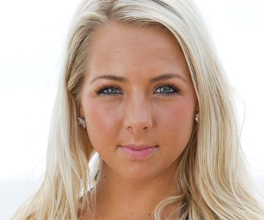
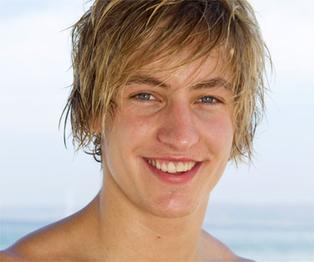
Forholdet til seg selv:
“Det jeg mener er bra for meg, det gjør jeg. Jeg er mitt eget forbilde”.
- Madeleine fra Kristiansand
“Jeg har ikke satt meg noen grenser innenfor Paradise Hotel i det hele tatt”
- Kim fra Mo i Rana
Notes:
Lysbilde 11:
(De fleste av disse sitatene er hentet fra personlige intervjuer som er gjort med hver av deltakerne i forkant av serien, mens resten kommer frem i introduksjonen til første episode, og i finalepisoden fra fjorårets serie. (Carls sitat)
Madeleine sier hun vil gjøre det som er bra for henne. I og med at hun er sitt eget forbilde, vil hun helt klart handle ut fra egne standarder. Hun velger tilsynelatende det som er best for henne selv. Spørsmålet er imidlertid hvor fritt dette valget egentlig er? Hva definerer det som er best for Madeleine?
Kim sier i intervjuet at han bare vil ha det kult og at han har masse positiv energi. Det at han ikke har satt seg noen begrensninger i forhold til hva han kan tillate seg å gjøre i programmet, virker å ha sammenheng med dette.

Slide 12
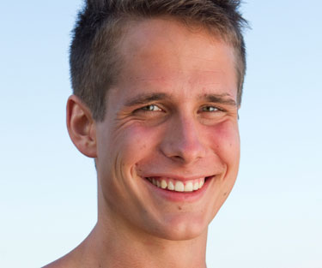
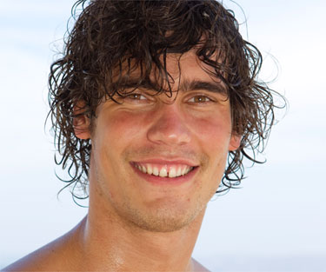
“...holder du tilbake så holder du tilbake en del av deg selv, og det er ikke vits.”
- Stian fra Stange/Oslo
“Jeg hopper på flyet hvis jeg må det... jeg er redd for å gå glipp av ting.”
- Joachim fra Sandefjord
Notes:
Lysbilde 12:
Utsagnet til Stian er en del av svaret hans når han blir spurt om han skal ha sex på Paradise Hotel. Hans forhold til sex handler om at det ikke er noe vits å holde igjen hvis du har lyst og anledningen byr seg. Da begrenser du din selvutfoldelse. Underforstått er det bare opp til ham å bestemme når det riktig å ha sex.
Joachim vil leve i nuet og få med seg alt han kan av opplevelser. Han forklarer at han etter en bilulykke innså at han bare måtte “hoppe på flyet” for å oppnå de tingene han ønsker i livet. Å ikke gå glipp av opplevelsen det er å være en del av Paradise Hotel, virker derfor å være en sterk motivasjon for Joachim.

Slide 13
“Jeg er med på Paradise Hotel fordi jeg ønsker mine ‘15 minutes of fame.’”
- Heidi fra Råde
Notes:
Lysbilde 13:
Heidi sier at hun elsker alt som har med “fame” å gjøre, og muligheten til å bli kjent gjennom Paradise Hotel virker å være hovedmotivasjonen hennes for å være med i realityserien.

Slide 14
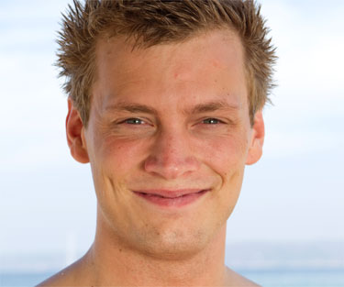
Forholdet til venner:
“Paradise Hotel tror jeg blir en bra drikkeplass og et sted for å ha det artig.”
- Kim fra Mo i Rana
“På det sosiale var vi guttene 110% på samme nivå”
- Stephan fra Ålesund
Notes:
Lysbilde 14:
Vennefelleskapet på Paradise Hotel handler i stor grad om å feste sammen og ha det gøy. For Kim er dette mye av det han ser fram til. Flere av deltakerne sier også at de har et ‘positivt’ forhold til alkohol.
Stephan har sett fram til å treffe nye og føler at guttene er på nett fra første stund. Mens de sjekker ut hotellet i første episode, snakker de sammen om hvordan de skal feste, og hvor gøy de skal ha det sammen.

Slide 15
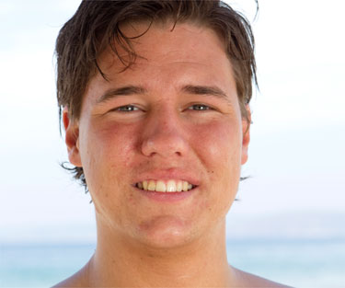
“...alltid spennende å prate med ei jente på en flørtete måte”
- Niclas fra Oslo
“Nye folk har ny energi å gi deg”
- Stian fra Stange/Oslo
Notes:
Lysbilde 15:
Niclas har forventninger til å treffe jentene og flørte med dem. I de personlige intervjuene er det også flere av guttene som snakker om hvordan de håper at jentene på Paradise Hotel vil være.
Stian sier i det personlige intervjuet at han ser veldig frem til å treffe mange nye folk, fordi de alltid har ny “input” å gi deg og du får ny energi av å henge med dem.

Slide 16
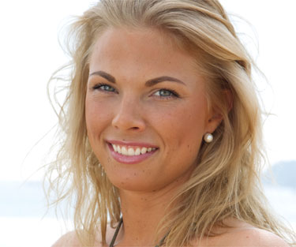
“Jeg skal prøve å bli godt likt av alle sammen og etterpå skal jeg dolke dem i ryggen.”
- Maren fra Oslo
Notes:
Lysbilde 16:
Selv om nye venner har potensiale til å gi deg positive opplevelser som du får erfare sammen med dem, er forholdet til venner i Paradise Hotel også preget av at vennskap noen ganger må ofres for at du selv skal komme videre. Konseptet er slik at for å nå lengst mulig, må du først og fremst tenke på deg selv. Derfor sier Maren at strategien hennes er “ å være venn med alle”, for så å utnytte dette til egen fordel.

Slide 17
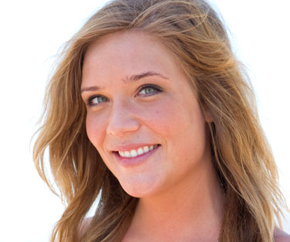
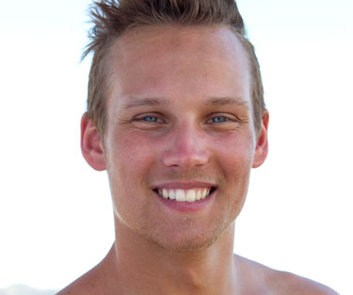
Forholdet til samfunnet rundt:
“...og når pengene er vekk kan jeg tjene litt mer penger”
- Nora fra Dalen
“Jeg er tidsoptimist…”
- Mikael fra Sverige
Notes:
Lysbilde 17:
Nora sier i det personlige intervjuet at når hun har penger, så kan hun kose seg og leve i nuet, og at hun bare kan tjene mer når pengene er borte. Hun virker å tenke at penger er noe man kan skaffe seg når man trenger det og bruke på det man har lyst til der og da.
Mikael er positiv til livet, og virker i intervjuet å ikke ha noen verdens bekymring. Han har et åpent og optimistisk forhold til framtiden.

Slide 18
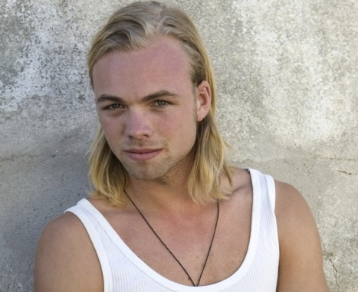
“Da hadde jeg reist til Vegas og bodd der og spilt poker”
- Maren fra Oslo
“Jeg er litt usikker på hva jeg skal bruke pengene på, men en liten ‘slant’ skal vi da gi til Haiti-ofrene”
- Carl fra Sandvika (fjorårets vinner)
Notes:
Lysbilde 18:
Sitatet til Maren er hentet fra første episode der hun får spørsmål av Kim om hva hun ville gjort hvis hun fikk en million kroner. Man kan jo spørre om hun virkelig ville gjort det hun sier her, men hun virker uansett å være opptatt av at penger er noe man bruker for å “leve livet”.
Carl vant fjorårets sesong av Paradise Hotel sammen med Tine. Hvor mye en “liten slant” er av 150 000,- kr er vanskelig å si, men måten Carl sier dette på virker helst å være mer preget av følelsen av å burde gi noe, enn av et stort ønske om å virkelig hjelpe jordskjelvsofrene.

Slide 19
Samtalespørsmål:
1. Hva synes du om programkonseptet til Paradise Hotel, og hvorfor?
2. Paradise Hotel har hatt et snitt på rundt 240.000 seere hver sesong det har gått på TV3. Hvorfor tror du så mange har fulgt med på serien?
3. Hva tror du motiverer deltakerne til å melde seg på Paradise Hotel?
4. Joachim sier at han har blitt med på Paradise Hotel fordi han “ikke vil gå glipp av noe i livet”. Hva tror du han føler at han ville gått glipp av hvis han ble med i programmet?

Slide 20
5. Heidi sier at hun har blitt med fordi hun ønsker seg sine ‘15 minutes of fame’. Hvorfor tror du hun ønsker dette? Hvorfor tror du så mange drømmer om å bli berømt?
6. Kim sier at han ikke har satt seg noen grenser i det hele tatt innenfor Paradise Hotel. Hvorfor tror du han sier det? Hvilke grenser ville du satt deg hvis du var med i programmet?
7. Madeleine sier at det hun mener er bra for henne, det gjør hun, og at hun er sitt eget forbilde. Hva tror du hun mener med det? Hvem er dine forbilder, og hvorfor?

Slide 21
8. Kim sier at han tror at Paradise Hotel blir en bra drikkeplass og et sted å ha det gøy. Hva tenker du om deltakernes forhold til alkohol og festing?
9. Stian sier at “hvis du holder tilbake noe (når du har lyst på sex), så holder du tilbake en del av deg selv.” Hva sier dette om hans syn på seksualitet? Hva tenker du om dette?
10. Maren sier at hennes strategi er å prøve å bli godt likt av alle, for så å “dolke” dem i ryggen etterpå. Er det slik at “målet helliger middelet” innenfor Paradise Hotel? Kan dette rettferdiggjøres siden dette er en reality-serie?

Slide 22
11. Hvorfor tror du deltakerne er villige til å eksponere seg selv på TV på den måten de gjør det på Paradise Hotel? Tror du noen av deltakerne angrer på noe de har gjort inne på hotellet? Hvorfor, hvorfor ikke?
12. I hvilken grad tror du programmet gjenspeiler verdier og holdninger i norske ungdomsmiljøer? I hvilken grad tror du det som skjer på Paradise Hotel er på å forme verdier og holdninger i norske ungdomsmiljøer?
13. En kristenruss har sagt at “Paradise Hotel ikke er noe gøy når man faktisk tenker over det man ser”. Hva tror du han mener med dette? Er du enig/ uenig, og i tilfelle hvorfor?

